Slide 1
UBND QUẬN LONG BIÊN
TRƯỜNG MẦM NON BỒ ĐỀ
GIÁO DỤC PHÁT TRIỂN NHÂN THỨC
NBTN: Nghề Bác sĩ
Lứa tuổi: Nhà trẻ (24 - 36 tháng)
Giáo viên: Nguyễn Thị Phương Thúy
Hoàng Diệu Hà

Slide 3
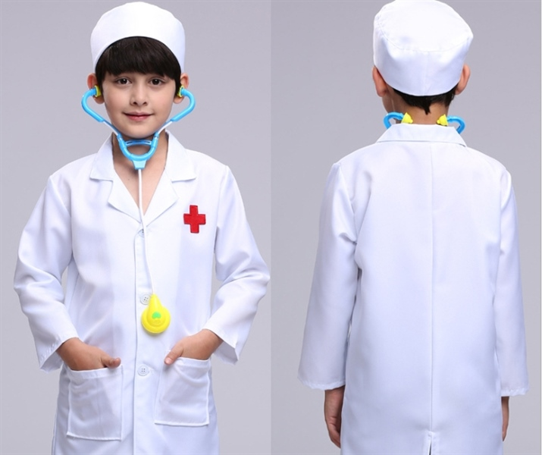

Slide 6
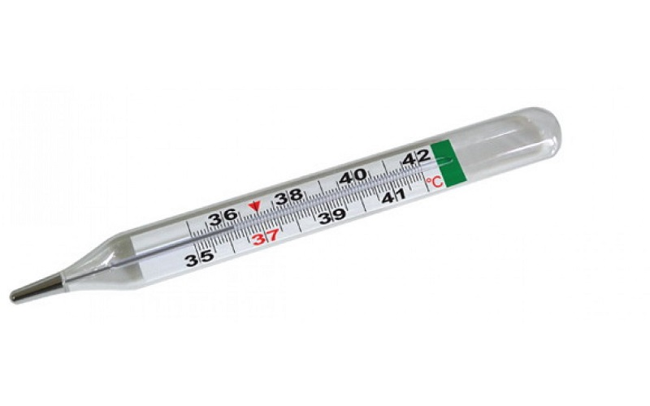

Slide 7
xin chào và hẹn gặp lại

